Slide 1





ENGENHARIA AGRÍCOLA · UNIPAMPA CAMPUS ALEGRETE
UNIPAMPA Campus Alegrete · 2026
O Engenheiro Agrícola do futuro
O curso, o campo e a inteligência artificial
Prof. Dr. Diego Kreutz
UNIPAMPA · AI Horizon Labs
slides e materiais em
talks4all.github.io
Notes:
Apresente-se em 30 segundos. Professor e pesquisador da UNIPAMPA, aqui no Campus Alegrete, vizinho de corredor da Engenharia Agrícola. A conversa de hoje é sobre o curso de vocês e sobre o engenheiro que ele vai formar.

Slide 2
PERGUNTA 1
Quem aqui usou inteligência artificial nas últimas 24 horas?
Vale o celular, o trator e o drone.
Engenharia Agrícola · UNIPAMPA Campus Alegrete · O Engenheiro Agrícola do futuro
2
Notes:
Levante a sua mão primeiro. Conte as mãos. Pergunte a quem não levantou o que usou hoje no celular: quase sempre usou sem perceber. Se houver alguém que trabalha em propriedade, pergunte se o piloto automático do trator conta.

Slide 3
NO SITE DO CURSO
Um clipe sobre a Engenharia Agrícola.
Engenharia que alimenta o Brasil.
Clipe, reels e músicas, feitos com IA.
Vamos assistir.
Engenharia Agrícola · UNIPAMPA Campus Alegrete · O Engenheiro Agrícola do futuro
3
Notes:
Conte em uma frase: o site do curso tem um clipe de menos de dois minutos, feito com IA. Toque o clipe antes de comentar qualquer coisa. Gancho: o que antes exigia roteirista, locutor e editor de vídeo, hoje começa com uma boa descrição. A pergunta de hoje é o que isso muda no trabalho de um engenheiro.

Slide 4
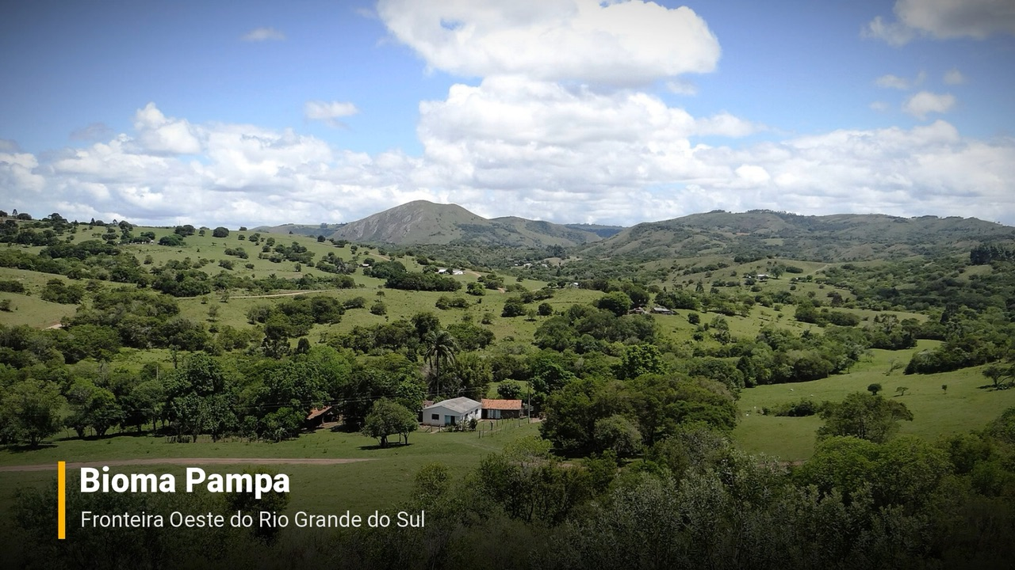

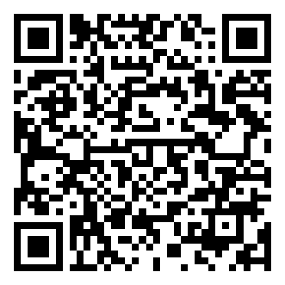
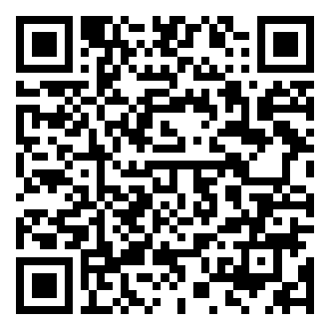
NO SITE DO CURSO
O clipe, em duas versões
Versão 1
Versão 2
Abrir a versão 1 no navegador
ea_unipampa_clip_v1.mp4
Abrir a versão 2 no navegador
ea_unipampa_clip_v2.mp4
Engenharia Agrícola · UNIPAMPA Campus Alegrete · O Engenheiro Agrícola do futuro
4
Notes:
Escolha uma versão e clique no vídeo para tocar. No PowerPoint as duas estão embutidas; no HTML, cada uma toca o arquivo da pasta midia ou, sem ele, o do site. Ao final, pergunte: quanto tempo vocês acham que levou para fazer? Repare que o clipe fala em sensores, drones e inteligência artificial. Guarde isso para a pergunta 2. Aponte os QR Codes: quem quiser rever abre no celular.

Slide 5
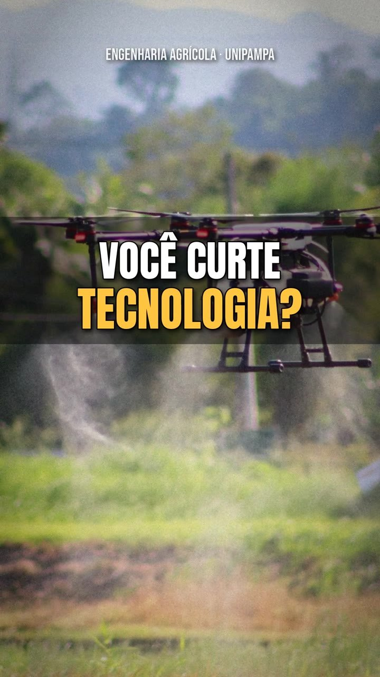
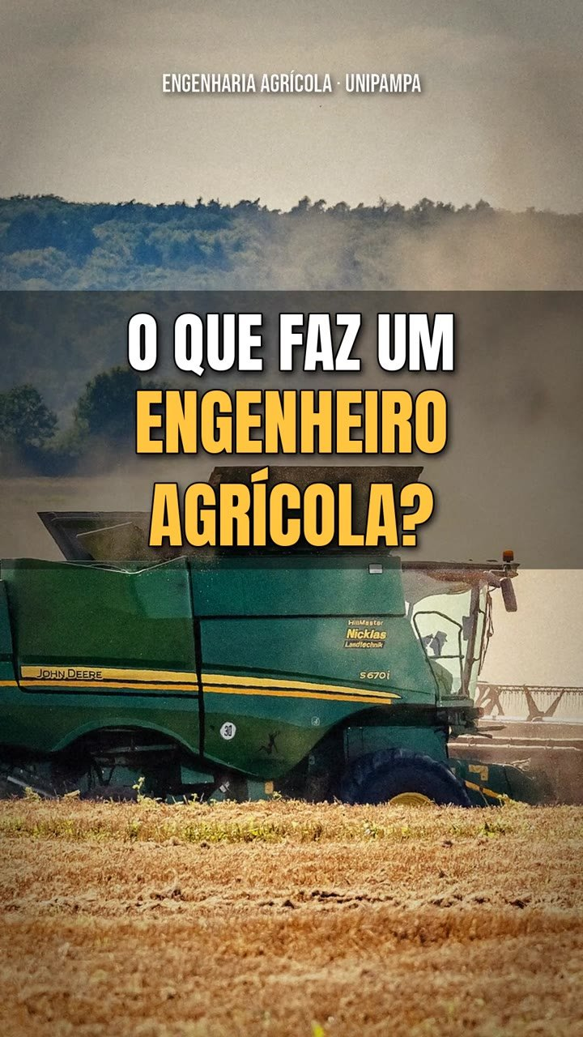
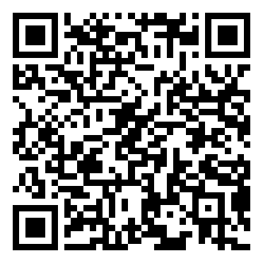
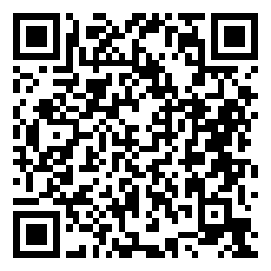
NO SITE DO CURSO
Reels do curso
Vem pra Unipampa
Abrir no navegador
Frentes de atuação
Abrir no navegador
Engenharia Agrícola · UNIPAMPA Campus Alegrete · O Engenheiro Agrícola do futuro
5
Notes:
Dois reels verticais, pensados para o celular e as redes sociais, feitos com IA. Não precisa tocar: aponte os QR Codes e convide a plateia a abrir no celular.

Slide 6
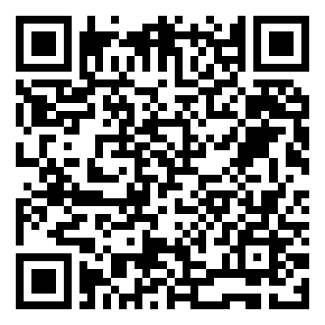
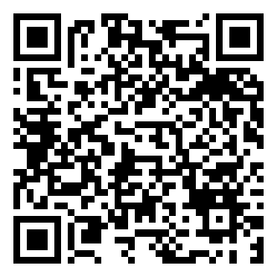
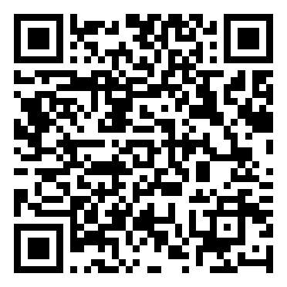
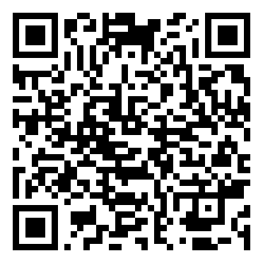
NO SITE DO CURSO
Músicas sobre a Engenharia Agrícola
Raiz e Engrenagem
MP3, 2min53
Abrir no navegador
Pé no Acelerador
MP3, 2min53
Abrir no navegador
Garrão de Bagual
MP3, 5min15
Abrir no navegador
Garrão de Bagual, instrumental
MP3, 5min15
Abrir no navegador
Engenharia Agrícola · UNIPAMPA Campus Alegrete · O Engenheiro Agrícola do futuro
6
Notes:
Quatro faixas feitas com IA, todas no site do curso. Se sobrar tempo no fim, toque Garrão de Bagual na saída.

Slide 7
ROTEIRO DE HOJE
O que vamos conversar
1. O curso: o PPC explicado num site
2. A IA hoje: por que um colega consegue e outro não
3. O campo: tecnologias com IA que já mudam a profissão
4. A formação: o que a IA muda no jeito de aprender
5. Redesenhar: um PPC do futuro para a profissão
Site, clipe, reels e músicas feitos com IA. A revisão foi minha.
Engenharia Agrícola · UNIPAMPA Campus Alegrete · O Engenheiro Agrícola do futuro
7
Notes:
Diga logo no início que o site do curso, o clipe, os reels e as músicas foram feitos com IA, e que a revisão foi sua.

Slide 8
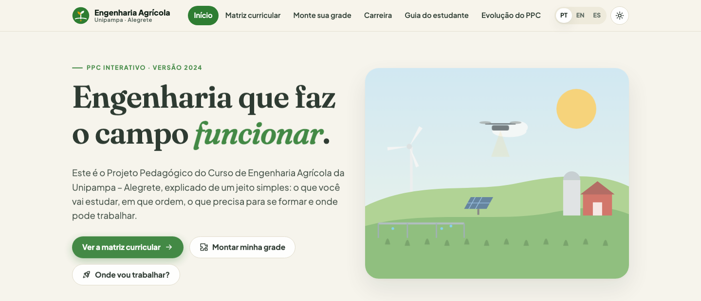
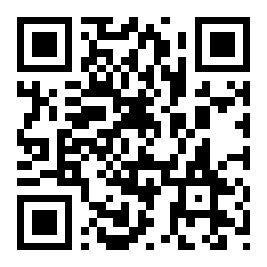
1 · O CURSO · SITE DO CURSO
O PPC inteiro, explicado num site
Matriz, grade, carreira, guia e evolução do PPC
Em português, inglês e espanhol
engenharia-agricola.github.io
Engenharia Agrícola · UNIPAMPA Campus Alegrete · O Engenheiro Agrícola do futuro
8
Notes:
Navegue pelo site ao vivo, se houver internet. Mostre a página inicial, a matriz com o mapa de pré-requisitos, o planejador de grade, a carreira e o guia do estudante. É um site informativo e não oficial: em caso de dúvida, vale o PPC e a Coordenação do Curso.

Slide 9
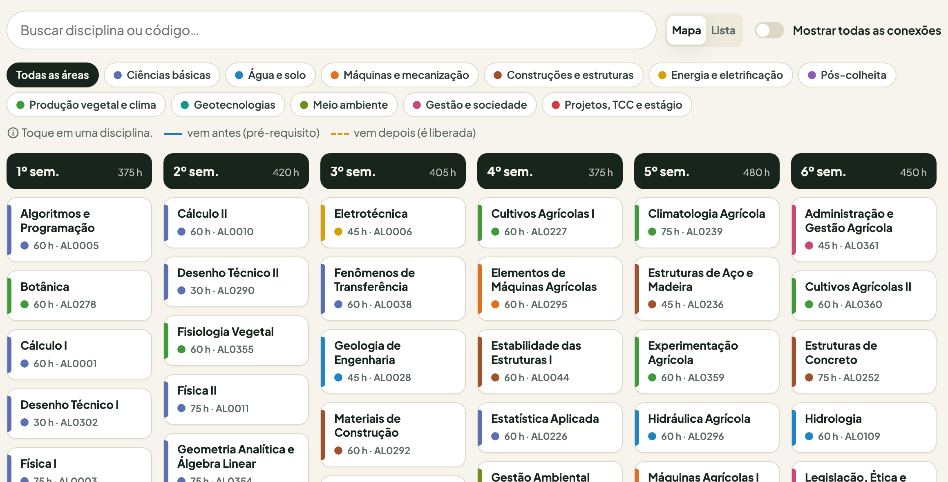
1 · O CURSO · SITE DO CURSO
A matriz, com mapa de pré-requisitos
Engenharia Agrícola · UNIPAMPA Campus Alegrete · O Engenheiro Agrícola do futuro
9
Notes:
Clique numa disciplina e o site acende de onde ela vem (pré-requisitos) e para onde ela leva (o que ela libera). Cada disciplina abre a ementa. As cores são as áreas do curso.

Slide 10
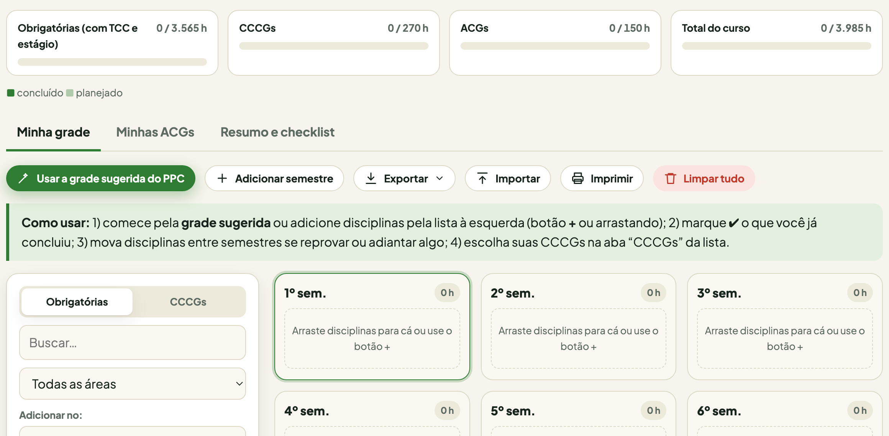
1 · O CURSO · SITE DO CURSO
O planejador de grade
Engenharia Agrícola · UNIPAMPA Campus Alegrete · O Engenheiro Agrícola do futuro
10
Notes:
O estudante monta a grade semestre a semestre, escolhe as CCCGs e registra as ACGs. O site avisa quando falta pré-requisito ou quando o semestre passa de 540 horas, e exporta em PDF, planilha ou imagem. Tudo fica salvo no navegador.

Slide 11
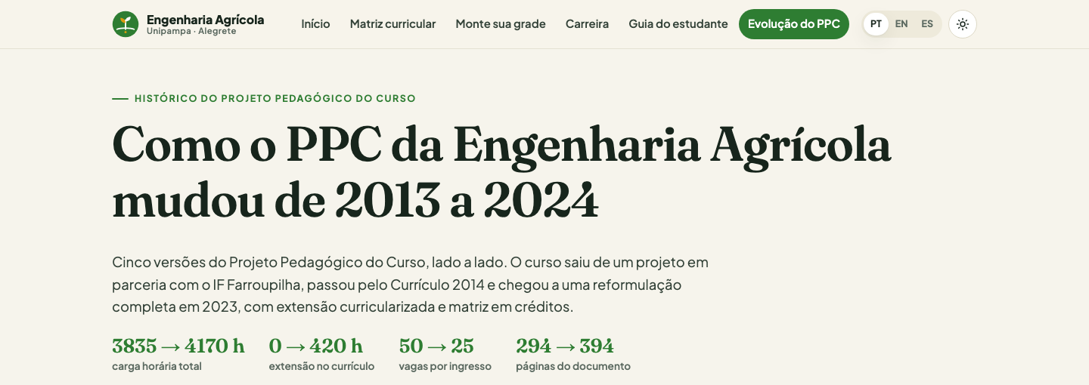
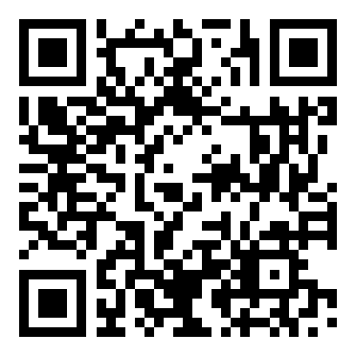
1 · O CURSO · SITE DO CURSO
Cinco PDFs, uma página de comparação
A IA leu cinco PDFs inteiros, comparou e montou a página
Eu conferi cada número no PPC
engenharia-agricola.github.io
Engenharia Agrícola · UNIPAMPA Campus Alegrete · O Engenheiro Agrícola do futuro
11
Notes:
A página Evolução do PPC. Diga como foi feita: a IA leu os cinco PDFs inteiros, 1.846 páginas, comparou as matrizes e montou a página. Eu conferi os números com os quadros de integralização. É o exemplo de agente que volta na seção 2.

Slide 12
PERGUNTA 2
Quantas vezes “inteligência artificial” aparece nas cinco versões do PPC?
São 1.846 páginas no total.
Engenharia Agrícola · UNIPAMPA Campus Alegrete · O Engenheiro Agrícola do futuro
12
Notes:
Peça chutes. Repita cada um em voz alta. Quase sempre alguém diz dez, vinte. Só depois avance.

Slide 13
A RESPOSTA
Zero.
Nenhuma menção a “inteligência artificial” nas cinco versões.
0
menções a Python
1
menção a “ciência de dados”
27
menções a automação
Drone e automação estão lá, mas como equipamento, não como dado.
Engenharia Agrícola · UNIPAMPA Campus Alegrete · O Engenheiro Agrícola do futuro
13
Notes:
Deixe o zero na tela por três segundos em silêncio. Depois leia os outros números. Drones e automação já estão no PPC, mas como equipamento, não como fonte de dados para modelos. Isso não é crítica ao NDE: o novo PPC foi escrito em 2023, quando quase ninguém escrevia IA em PPC de engenharia. É um convite para a próxima versão.

Slide 14
2 · A IA HOJE
Em dois anos, a IA deixou de só conversar
Antes
Respondia perguntas curtas
Só texto
Chutava a conta
Uma resposta por vez
Hoje
Lê um PDF de 400 páginas
Vê lavoura e imagem de satélite
Roda código para fazer a conta
Pesquisa, monta e entrega
O site do PPC é exemplo disso: cinco PDFs, um site, uma tarde.
Engenharia Agrícola · UNIPAMPA Campus Alegrete · O Engenheiro Agrícola do futuro
14
Notes:
Fale dos modelos atuais em geral: Claude, ChatGPT, Gemini. A coluna da direita é o que muda o jogo para engenharia: ela lê o documento inteiro, enxerga a imagem e executa o cálculo em vez de chutar o número.

Slide 15
2 · A IA HOJE
Onde ela acerta, e onde ela erra feio
Acerta com folga
Ler e comparar documentos longos
Escrever código para cálculo e gráfico
Explicar de novo, de outro jeito
Fazer a primeira versão do projeto
Erra feio
Inventa norma, dose e referência
Desconhece o local: solo, clima, várzea
Fato recente ou regional
Não sabe quando não sabe
Ela prevê o mais provável. Provável não é certo, e o campo não perdoa.
Engenharia Agrícola · UNIPAMPA Campus Alegrete · O Engenheiro Agrícola do futuro
15
Notes:
Não desmereça a ferramenta. Diga que você usa todo dia para as coisas da esquerda. A direita é onde o engenheiro agrícola é insubstituível: o solo do Pampa, a várzea do arroz, a norma que mudou mês passado.

Slide 16
PERGUNTA 3
Por que a mesma IA dá resposta ótima para um colega e fraca para outro?
Engenharia Agrícola · UNIPAMPA Campus Alegrete · O Engenheiro Agrícola do futuro
16
Notes:
Deixe a sala responder. Costuma aparecer: o jeito de perguntar, a versão paga, a sorte. Sorte quase não tem a ver: os próximos slides mostram respostas reais, geradas com pedidos de Engenharia Agrícola.

Slide 17
2 · A IA HOJE · POR QUE UNS CONSEGUEM MAIS
Cinco coisas que mudam o resultado
O pedido: contexto, tarefa, formato e limites
O modelo: rápido ou avançado, com ou sem raciocínio
A ferramenta: chat, busca na web ou agente que lê e executa
O material: o seu PDF, a sua planilha, o seu dado de campo
A conversa: pedir ajuste, pedir crítica e conferir
Mesma IA, resultados diferentes: a diferença está no uso.
Engenharia Agrícola · UNIPAMPA Campus Alegrete · O Engenheiro Agrícola do futuro
17
Notes:
A mesma pessoa, com outro pedido, outro modelo ou outra ferramenta, chega a um resultado muito diferente. Por isso vale tanto olhar como o colega fez, e não só o que ele entregou.

Slide 18
2 · A IA HOJE · EXEMPLO REAL
Pedido fraco, pedido bom
PEDIDO FRACO
Quanto de água precisa para irrigar arroz?
PEDIDO BOM
Sou estudante de Engenharia Agrícola em Alegrete. Tenho 50 ha de arroz irrigado por inundação, em Planossolo, e quero dimensionar a bomba para janeiro. Estime a vazão em L/s por hectare e no total. Mostre as parcelas em tabela, diga de onde vem cada valor, o que medir no campo, e não invente número: quando for estimativa, diga.
Engenharia Agrícola · UNIPAMPA Campus Alegrete · O Engenheiro Agrícola do futuro
18
Notes:
Os dois pedidos foram feitos de verdade, em 27/10/2026, ao Claude Sonnet, com um prompt de sistema neutro, sem ferramentas e sem busca. Cada um rodou uma vez. Os textos completos estão na pasta exemplos_reais.

Slide 19
2 · A IA HOJE · EXEMPLO REAL
O que cada pedido devolveu
Pedido fraco
330 palavras de faixas genéricas
1,0 a 2,0 L/s por hectare
Termina pedindo o local e a área
Pedido bom
Tabela com cada parcela marcada como estimativa
≈ 1,33 L/s/ha: bomba de 67 L/s para 50 ha
O que medir: ETo do INMET de Alegrete e percolação
As duas estão corretas. Só uma dimensiona a bomba.
Engenharia Agrícola · UNIPAMPA Campus Alegrete · O Engenheiro Agrícola do futuro
19
Notes:
Resposta real do Claude Sonnet, sem retoque, resumida aqui. Conferi a conta da resposta boa: 1 mm/dia equivale a 0,1157 L/s/ha; 10 mm/dia mais 15% de perdas de condução dão cerca de 1,33 L/s/ha, ou 67 L/s em 50 ha. A resposta fraca não está errada: é genérica, e termina pedindo justamente o contexto que faltou.

Slide 20
2 · A IA HOJE · EXEMPLO REAL
Mesma pergunta, três modelos
“Qual portaria do MAPA regula a aplicação de agrotóxicos por drones? Número, ano e duas exigências.”
Modelo
Portaria
O que disse sobre as exigências
Claude Haiku
298/2021
Genérico: ANAC, ART e rótulo; não arriscou distância
Claude Sonnet
298/2021
“De memória”: 250 m de mananciais, 50 m de moradias
Claude Opus
298/2021
Cadastro no MAPA e curso CAAR para o aplicador
No texto oficial: 20 m para todos. Convincente não é certo.
Engenharia Agrícola · UNIPAMPA Campus Alegrete · O Engenheiro Agrícola do futuro
20
Notes:
Feito em 27/10/2026, uma vez por modelo, sem busca na web. Os três acertaram o número da portaria. O Sonnet disse que lembrava das distâncias e pediu para conferir, mas os números estavam errados: o Art. 5º da Portaria MAPA 298/2021 proíbe a aplicação por drone a menos de 20 m de povoações, moradias isoladas, agrupamentos de animais e mananciais de abastecimento. O Opus acertou o curso CAAR exigido do aplicador. Moral: o modelo importa, e detalhe convincente precisa de fonte.

Slide 21
2 · A IA HOJE · POR QUE UNS CONSEGUEM MAIS
Chat, busca ou agente
Chat
Responde do que lembra
Bom para explicar e rascunhar
Com busca
Traz o link da fonte
Bom para norma, preço e notícia
Agente
Lê arquivos, roda código e confere
Assim foi feito o site do curso: 5 PDFs, 1.846 páginas
Quem só usa o chat está usando uma parte da ferramenta.
Engenharia Agrícola · UNIPAMPA Campus Alegrete · O Engenheiro Agrícola do futuro
21
Notes:
A mesma IA muda de patamar com a ferramenta. O site do curso só existe porque um agente, o Claude Code, leu os cinco PDFs inteiros, rodou código para comparar as matrizes e montou as páginas. No chat, eu teria colado trechos e perdido metade.

Slide 22
2 · A IA HOJE · POR QUE UNS CONSEGUEM MAIS
Quatro truques que mudam o resultado
1. Peça que ela pergunte antes: “o que você precisa saber?”
2. Peça três versões e escolha, em vez de aceitar a primeira
3. Peça que ela critique a própria resposta
4. Pergunte a dois modelos e compare onde discordam
Engenharia Agrícola · UNIPAMPA Campus Alegrete · O Engenheiro Agrícola do futuro
22
Notes:
Os mesmos quatro truques da palestra dos cursos técnicos. Mostre o terceiro com a resposta do Sonnet sobre os drones: se tivéssemos pedido que ele criticasse a própria resposta, as distâncias teriam caído.

Slide 23
2 · A IA HOJE · POR QUE UNS CONSEGUEM MAIS
Aprender uns com os outros
Mostre a conversa, não só o resultado
Monte uma biblioteca de pedidos da turma, por disciplina
Compare em dupla: mesmo problema, modelos diferentes
Conte onde a IA errou com você
Quem compartilha o pedido ensina o atalho.
Engenharia Agrícola · UNIPAMPA Campus Alegrete · O Engenheiro Agrícola do futuro
23
Notes:
O jeito mais rápido de melhorar não é um curso: é ver como o colega pediu. Proponha que a turma crie um documento compartilhado com os pedidos que funcionaram, por disciplina, e com os erros que a IA cometeu.

Slide 24
PERGUNTA 4
Que tarefa do engenheiro agrícola a IA já faz melhor do que nós?
Engenharia Agrícola · UNIPAMPA Campus Alegrete · O Engenheiro Agrícola do futuro
24
Notes:
Colha três ou quatro respostas e anote duas. Você vai apontá-las nos exemplos reais dos próximos slides.

Slide 25
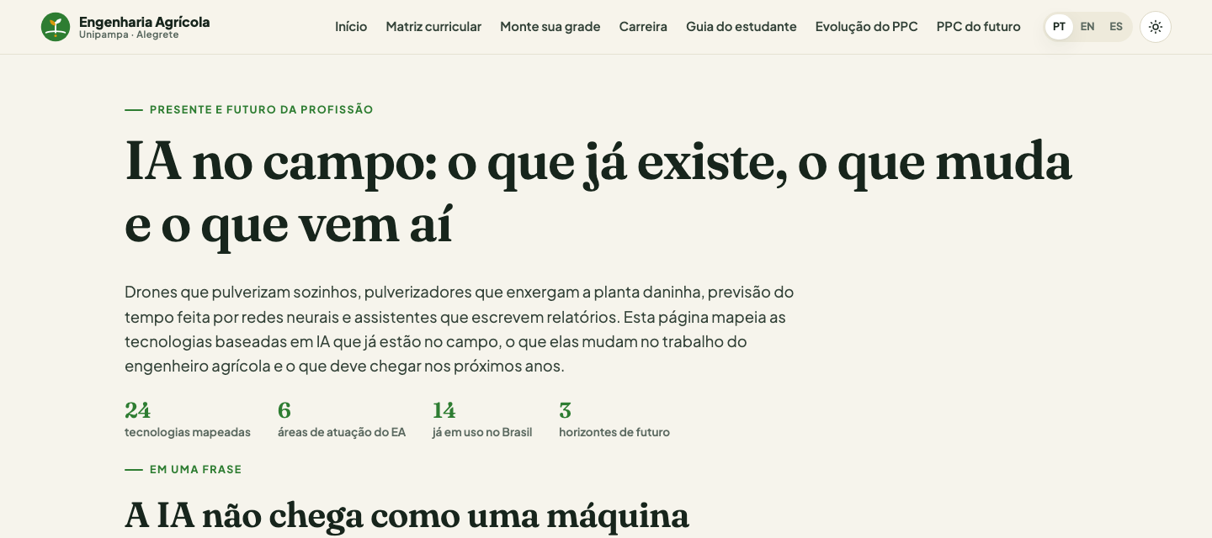
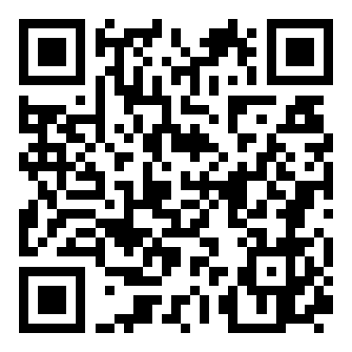
3 · O CAMPO · SITE DO CURSO
IA no campo, mapeada no site
24 tecnologias em seis áreas
14 já em uso no Brasil
engenharia-agricola.github.io
A IA não chega como uma máquina nova, chega dentro de todas elas.
Engenharia Agrícola · UNIPAMPA Campus Alegrete · O Engenheiro Agrícola do futuro
25
Notes:
A página IA no campo do site: 24 tecnologias, por área de atuação, com o estágio de cada uma no Brasil em 2026. A frase que resume a página: a IA não chega como uma máquina nova, chega dentro de todas elas.

Slide 26
3 · O CAMPO
Quatro formas de a IA chegar ao campo
1
Visão
câmeras reconhecem planta, daninha, grão e animal
2
Previsão
sensores de solo, clima, máquina e silo antecipam o que vem
3
Autonomia
máquinas, drones e robôs, com supervisão humana
4
Linguagem
IA generativa e agentes: escrevem, programam, consultam
Engenharia Agrícola · UNIPAMPA Campus Alegrete · O Engenheiro Agrícola do futuro
26
Notes:
As quatro famílias da página IA no campo. Toda tecnologia dos próximos slides cai em uma delas, e quase nenhuma substitui sozinha o engenheiro: muda o tipo de trabalho.

Slide 27
3 · O CAMPO · SITE DO CURSO
Maturidade e impacto no trabalho do EA
Impacto
Em uso no Brasil
Chegando
Piloto
Alto
Drones de pulverização
Irrigação por sensores
IA generativa
Pulverização seletiva
Grãos por imagem
Máquinas autônomas
Modelos fundacionais
Agentes de IA
Médio
Piloto automático
Manutenção preditiva
Previsão do tempo
ET por satélite
Uso do solo
Contagem por drone
Aeração automática
Ambiência
Plataformas digitais
Produtividade por satélite
Animais por câmera
Projeto com IA e BIM
Carbono (MRV)
Capina robótica
Comportas automáticas
Baixo
Diagnóstico por foto
–
–
Canto superior esquerdo: o que já muda o trabalho hoje.
Engenharia Agrícola · UNIPAMPA Campus Alegrete · O Engenheiro Agrícola do futuro
27
Notes:
O mapa da página IA no campo. Quanto mais à esquerda, mais disponível a tecnologia já está; quanto mais alto, mais ela muda o dia a dia do engenheiro agrícola. O canto superior esquerdo é o mais urgente para quem está no curso agora: drones, irrigação por sensores e assistentes de IA generativa já mudam o trabalho hoje. Estágio e impacto são avaliações do site para outubro de 2026 e mudam rápido.

Slide 28
3 · O CAMPO · JÁ EM USO NO BRASIL
Seis tecnologias com IA, uma por área (1 de 2)
Área
Tecnologia
O que muda para o EA
Máquinas
Drones de pulverização (DJI Agras, XAG)
Planejar a missão, controlar a deriva, registrar e assinar
Água
Evapotranspiração por satélite (SAFER, da Embrapa)
Balanço hídrico, outorga e conferência do manejo
Geotecnologias
Mapa de uso do solo por aprendizado de máquina (MapBiomas)
Conferir, corrigir e responder pelo mapa
Engenharia Agrícola · UNIPAMPA Campus Alegrete · O Engenheiro Agrícola do futuro
28
Notes:
Seis das 14 tecnologias que a página IA no campo classifica como em uso no Brasil em 2026, uma por área. A coluna da direita é o que importa: o que muda no trabalho do engenheiro agrícola. Drones de pulverização são regulados pela Portaria MAPA 298/2021.

Slide 29
3 · O CAMPO · JÁ EM USO NO BRASIL
Seis tecnologias com IA, uma por área (2 de 2)
Área
Tecnologia
O que muda para o EA
Ambiência
Controle inteligente de aviários e granjas
Conforto térmico vira operação contínua, com dados
Pós-colheita
Termometria e aeração automática de silos
O armazém já nasce com sensores e controle
Gestão e dados
Assistentes de IA generativa
Produzir mais e conferir tudo: o erro convence
Em todas as linhas, a última palavra continua sendo do engenheiro.
Engenharia Agrícola · UNIPAMPA Campus Alegrete · O Engenheiro Agrícola do futuro
29
Notes:
A última linha é a de maior alcance imediato, porque toca todas as áreas: produtividade alta, com risco de erro convincente.

Slide 30
3 · O CAMPO · EXEMPLOS REAIS
Isso não é futuro: já está no campo
76%
menos herbicida com pulverização por imagem, medido pela Iowa State
50%
menos defensivo com robô brasileiro na cana, segundo o cliente
90 → 4 min
para classificar soja por imagem, em validação na Embrapa
94%
de acerto contando carrapatos em bovinos, na UNIPAMPA
Engenharia Agrícola · UNIPAMPA Campus Alegrete · O Engenheiro Agrícola do futuro
30
Notes:
Quatro números de casos reais, cada um com o seu slide a seguir. O primeiro foi medido por uma universidade, não pelo fabricante: Iowa State, cinco talhões de soja, 415 acres. O último é da UNIPAMPA, com a Embrapa Pecuária Sul.

Slide 31
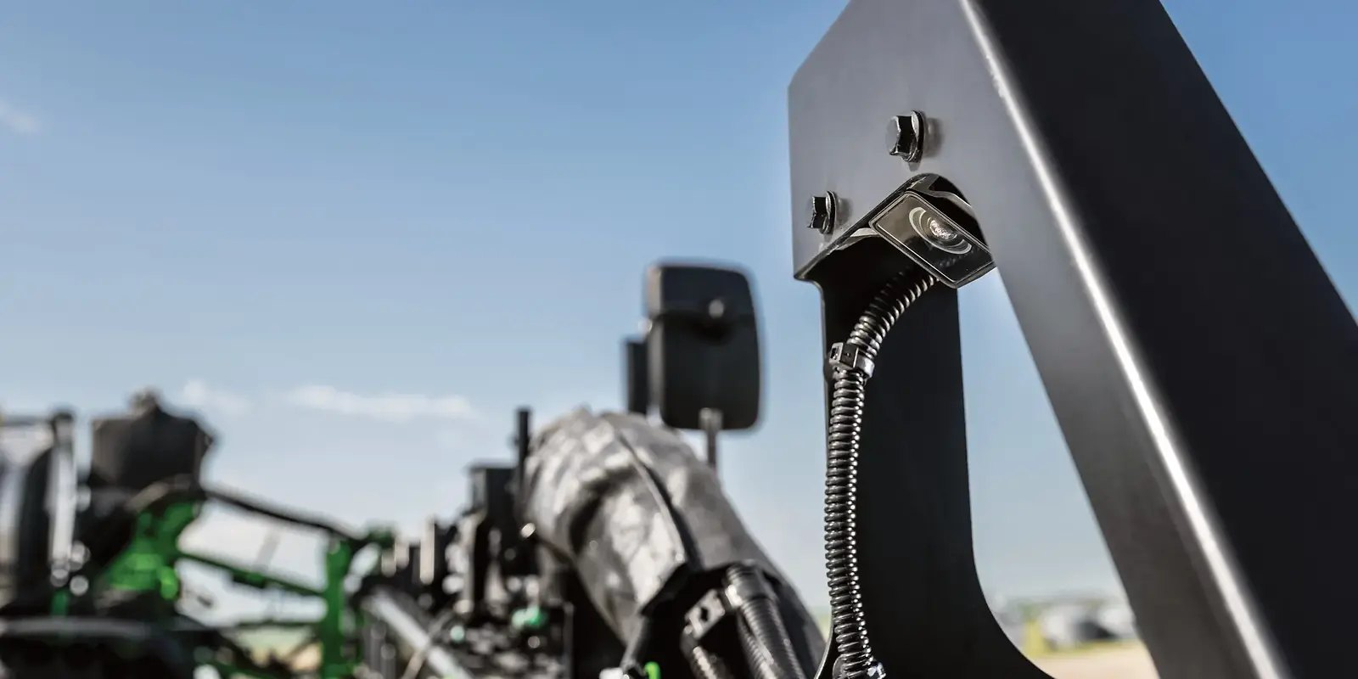
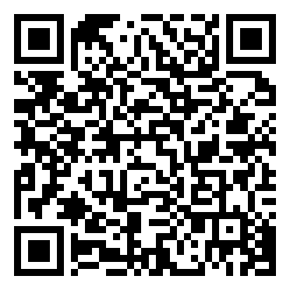
3 · O CAMPO · EXEMPLO REAL · MÁQUINAS
John Deere, See & Spray
76%
menos herbicida, medido pela Iowa State em 5 talhões de soja
Câmeras na barra separam a daninha da cultura
O bico só abre sobre a daninha
Imagem: John Deere
Fonte
Iowa State, 2024
Engenharia Agrícola · UNIPAMPA Campus Alegrete · O Engenheiro Agrícola do futuro
31
Notes:
A Deere divulga 59% de economia média em milho, soja e algodão, em mais de 1 milhão de acres (número do fabricante). O teste independente da Iowa State, em 5 talhões de soja (415 acres), mediu 76% em média, de 44% a 91%. Para o engenheiro: a regulagem passa a incluir a sensibilidade do modelo.

Slide 32
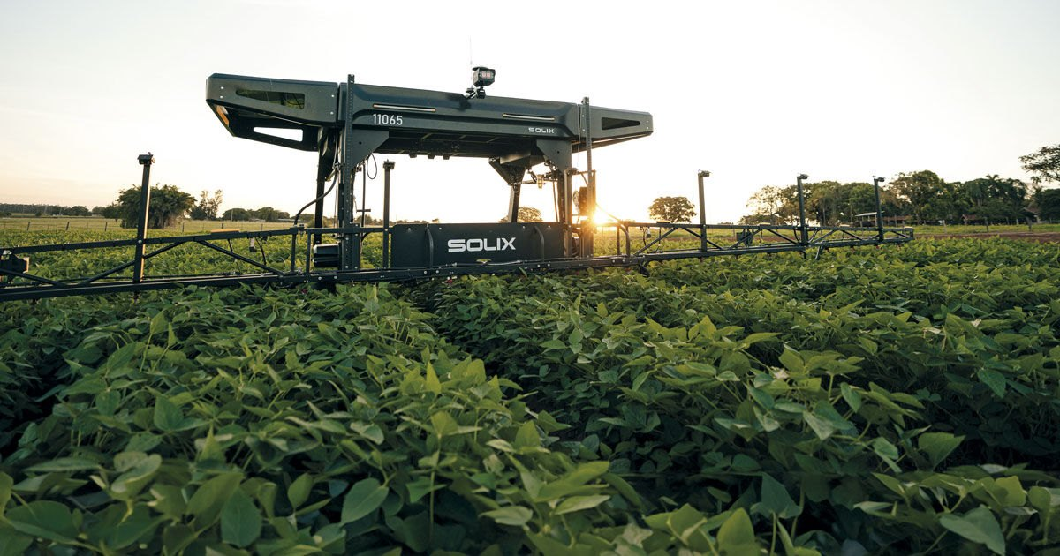
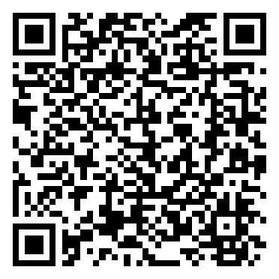
3 · O CAMPO · EXEMPLO REAL · MÁQUINAS
Solinftec, robô Solix
~50%
menos defensivo na cana, segundo a usina cliente
Robô brasileiro, solar e autônomo
Acha a daninha por imagem e pulveriza só nela
Imagem: Revista Pesquisa FAPESP
Fonte
Pesquisa FAPESP, 2025
Engenharia Agrícola · UNIPAMPA Campus Alegrete · O Engenheiro Agrícola do futuro
32
Notes:
Piloto na Tereos, em Olímpia (SP); quem informa os 50% é o cliente. No fim de 2024 havia 40 robôs no Brasil e 50 na América do Norte, a cerca de R$ 350 mil cada. Um módulo noturno também elimina insetos.

Slide 33
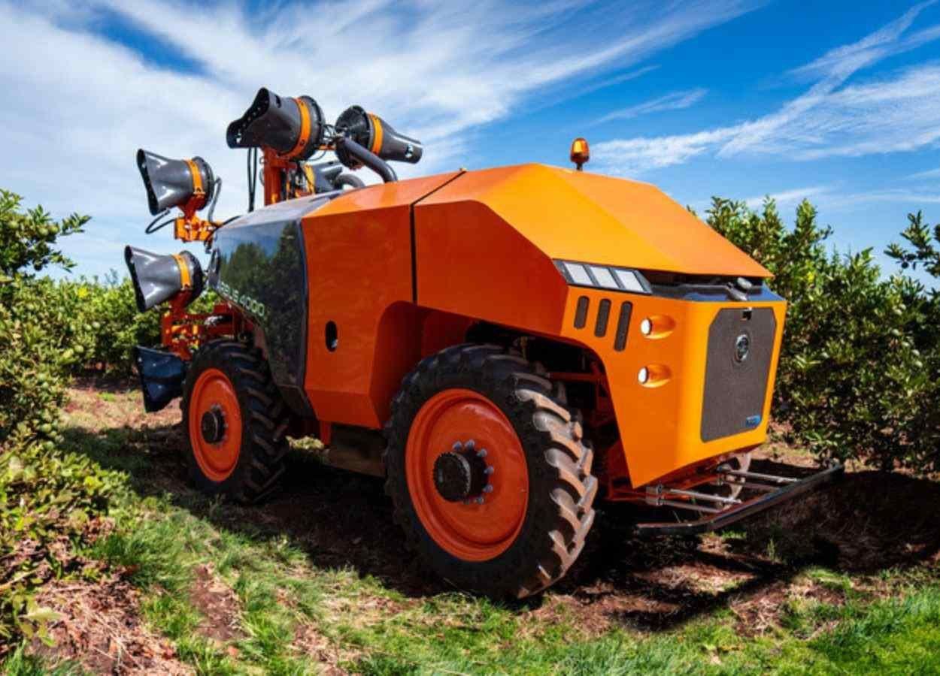
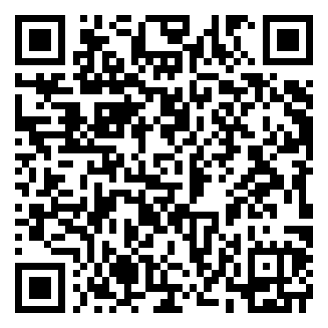
3 · O CAMPO · EXEMPLO REAL · MÁQUINAS
Jacto, Arbus 4000 JAV
1 → 4
pulverizadores comandados por um só operador
Sem ninguém a bordo
A IA traça a rota entre as linhas do pomar
Fonte
Revista Cultivar, 2026
Imagem: Jacto / Revista Cultivar
Engenharia Agrícola · UNIPAMPA Campus Alegrete · O Engenheiro Agrícola do futuro
33
Notes:
Empresa brasileira, de Pompeia (SP). Mais de 16 mil horas de validação em quase 60 mil ha; comercial desde a Agrishow 2026. A fabricante fala em até 30% mais eficiência que o pulverizador convencional de citros. Para o engenheiro: segurança de máquina sem operador e supervisão de frota.

Slide 34
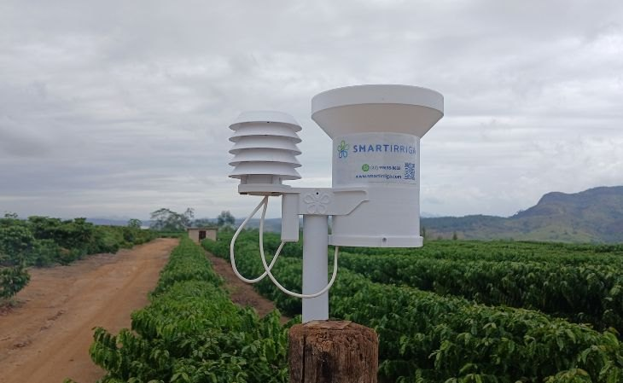
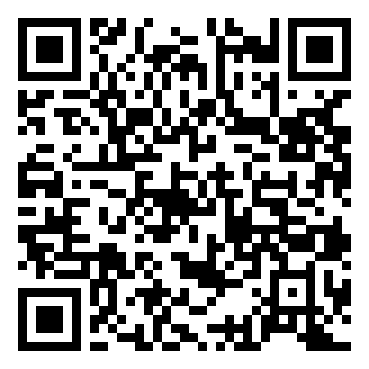
3 · O CAMPO · EXEMPLO REAL · ÁGUA
Smart Irriga: irrigação decidida por IA
36%
menos água por kg de café, e 15% menos energia
Lê as estações meteorológicas todo dia
Decide quando e quanto irrigar
Fonte
Baguete, 2026
Imagem: Baguete
Engenharia Agrícola · UNIPAMPA Campus Alegrete · O Engenheiro Agrícola do futuro
34
Notes:
Piloto com a Nescafé em 20 propriedades de café no Espírito Santo, em 2026. Os números são das empresas. É também o melhor número com fonte que achamos para energia: 15% menos eletricidade no bombeamento.

Slide 35
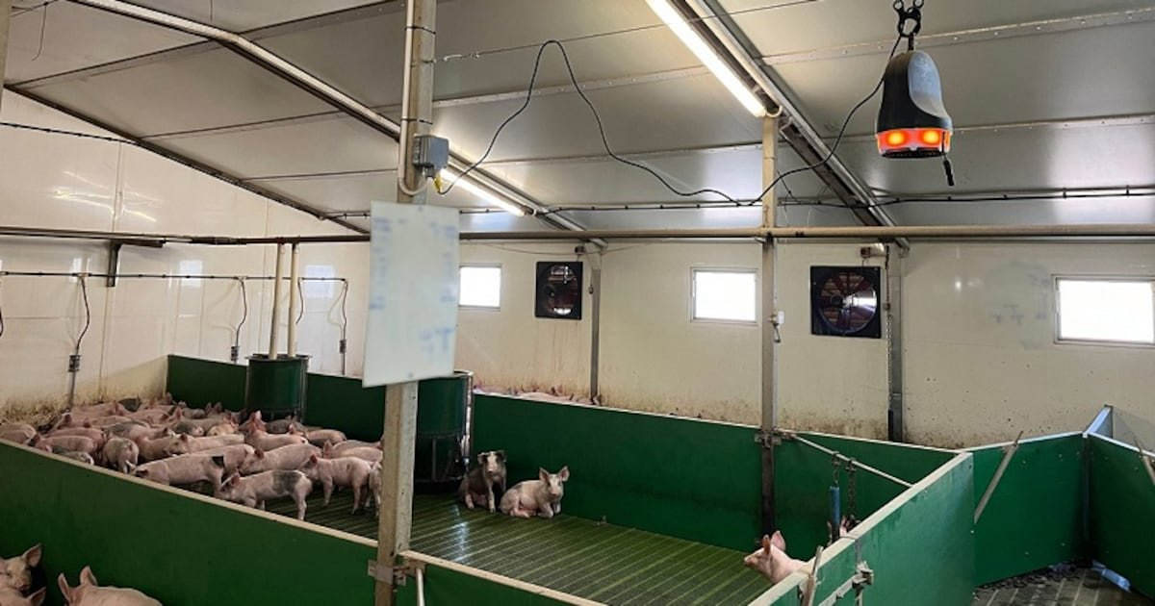
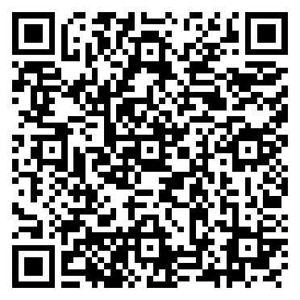
3 · O CAMPO · EXEMPLO REAL · AMBIÊNCIA
SoundTalks: a granja que escuta
5 dias
antes, o alerta de doença respiratória (fabricante)
Microfones na baia ouvem a tosse dos suínos, 24 h por dia
Semáforo de saúde no celular
Imagem: AgTechNavigator
Fonte
AgTechNavigator, 2024
Engenharia Agrícola · UNIPAMPA Campus Alegrete · O Engenheiro Agrícola do futuro
35
Notes:
Da Boehringer Ingelheim, em uso em pelo menos 15 países em 2023. Combina o som com temperatura e umidade. Para o engenheiro de construções rurais: a instalação passa a ser projetada com sensores, conectividade e manejo por dados.

Slide 36
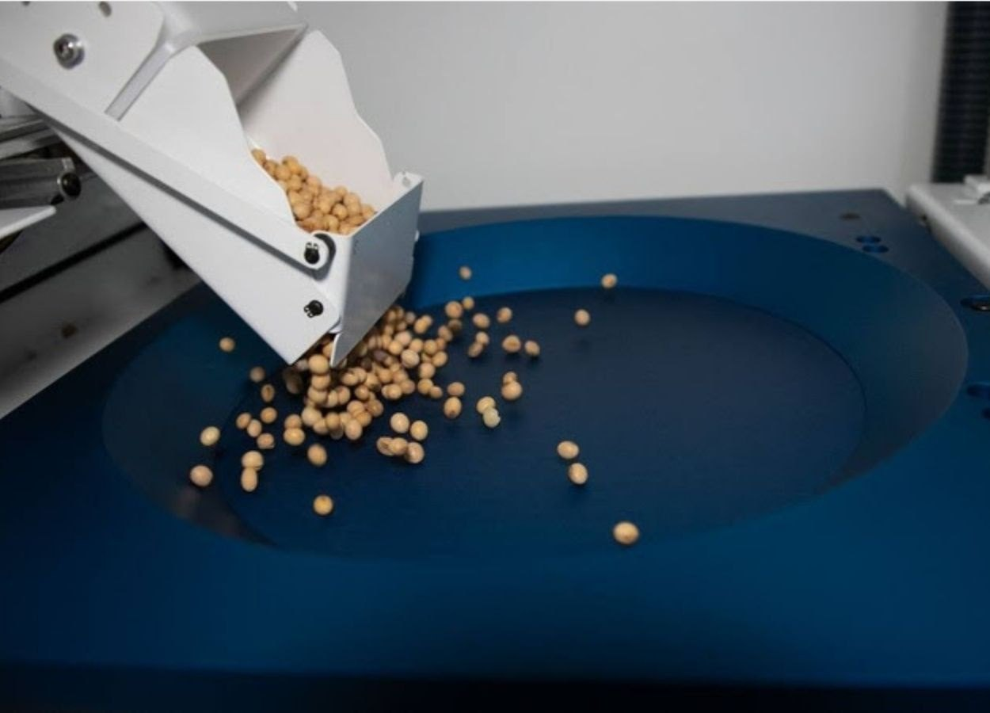
3 · O CAMPO · EXEMPLO REAL · PÓS-COLHEITA
Embrapa: classificação de soja por imagem
90 → 4 min
para classificar uma amostra de soja
Câmeras e IA examinam cada grão, sem cortá-lo
Em validação final, ainda não comercial
Fonte
Revista Cultivar, 2026
Imagem: Revista Cultivar
Engenharia Agrícola · UNIPAMPA Campus Alegrete · O Engenheiro Agrícola do futuro
36
Notes:
Gras, da Embrapa Instrumentação com a Embrapii Itech-Agro e a startup Brasil Agritest. A classificação oficial continua exigindo classificador credenciado (Lei 9.972/2000): o engenheiro valida o equipamento contra a classificação oficial.

Slide 37
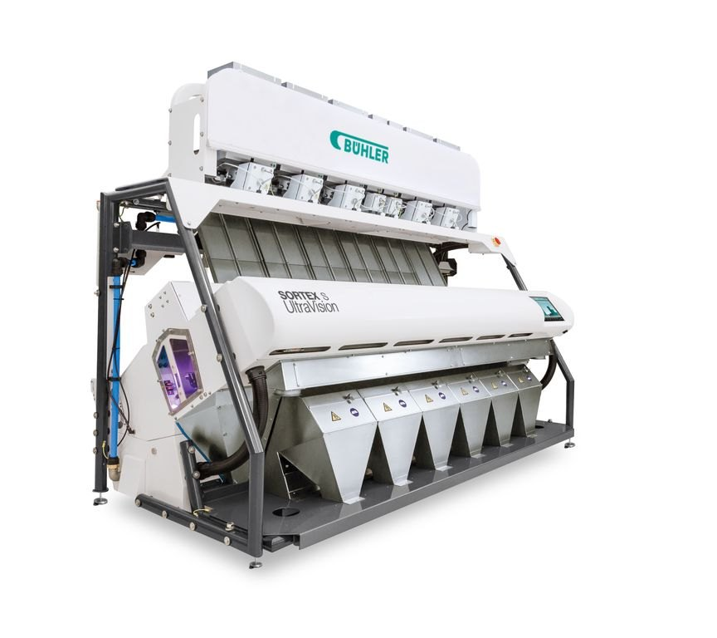
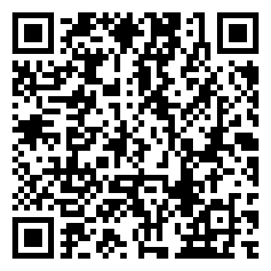
3 · O CAMPO · EXEMPLO REAL · PÓS-COLHEITA
Bühler SORTEX: arroz selecionado grão a grão
18 t/h
de arroz selecionado (fabricante)
Aprende as cores do lote
Rejeita sozinha o grão defeituoso
Fonte
Bühler
Imagem: Bühler
Engenharia Agrícola · UNIPAMPA Campus Alegrete · O Engenheiro Agrícola do futuro
37
Notes:
Selecionadora óptica para arroz branco e parboilizado, comum nos engenhos. O número é do fabricante e não há dado de acurácia publicado. Arroz e soja, os grãos do RS, já são classificados por imagem.

Slide 38
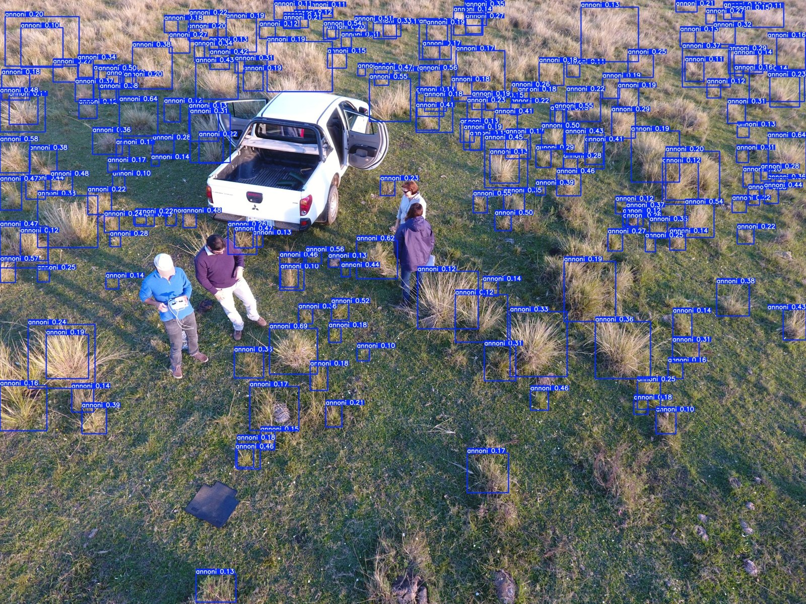
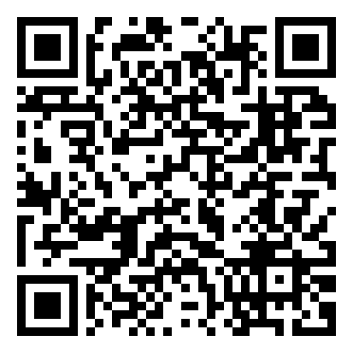
3 · O CAMPO · EXEMPLO REAL · GEOTECNOLOGIAS
UNIPAMPA: capim-annoni e carrapatos
88% e 94%
de acerto: capim-annoni no campo e carrapatos no gado
UNIPAMPA, Embrapa Pecuária Sul e Nvidia
Visão computacional, aqui no Pampa
Fonte
Gazeta do Povo, 2025
Imagem: Gazeta do Povo
Engenharia Agrícola · UNIPAMPA Campus Alegrete · O Engenheiro Agrícola do futuro
38
Notes:
Projeto Terrapampa Smart Systems, coordenado pelo Prof. Sandro Camargo, do mestrado em computação aplicada da UNIPAMPA. A meta no capim-annoni é 98%; o modelo processa cerca de 350 fotos por minuto, e a Nvidia apoia com cerca de R$ 1,2 milhão em computação. É da nossa universidade: vale citar com orgulho.

Slide 39
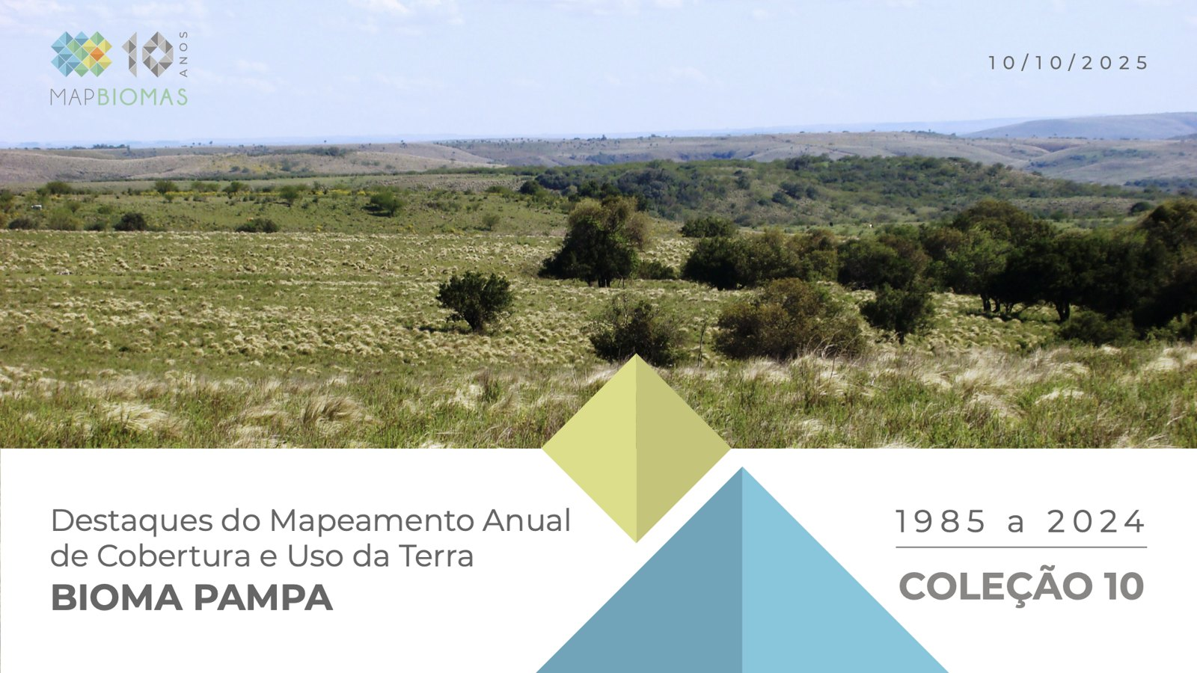
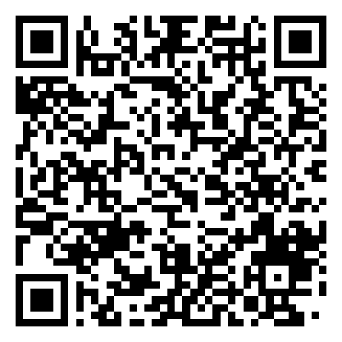
3 · O CAMPO · EXEMPLO REAL · GEOTECNOLOGIAS
MapBiomas: 40 anos de Pampa por satélite
9,8 → 5,9
milhões de ha de campo nativo no Pampa, de 1985 a 2024
Aprendizado de máquina classifica todo o acervo Landsat
Mapas anuais, gratuitos
Fonte
MapBiomas, 2025
Imagem: MapBiomas, Coleção 10
Engenharia Agrícola · UNIPAMPA Campus Alegrete · O Engenheiro Agrícola do futuro
39
Notes:
Classificador Random Forest no Google Earth Engine. CAR, licenciamento, perícia e crédito rural já partem desses mapas. O trabalho do engenheiro passa a ser conferir, corrigir e responder pelo mapa: no Pampa, campo, floresta e silvicultura são as classes que mais se confundem.

Slide 40
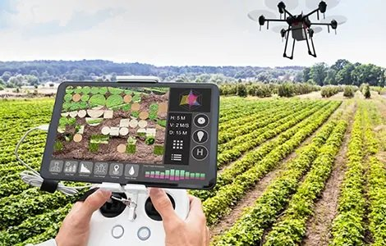
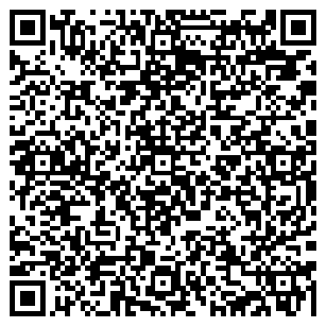
3 · O CAMPO · EXEMPLO REAL · GEOTECNOLOGIAS
Cromai: daninhas achadas por drone
65%
menos herbicida, segundo a empresa
Aprendizado profundo acha a daninha na imagem
Gera o mapa de aplicação localizada
Fonte
Notícias Agrícolas, 2024
Imagem: Notícias Agrícolas
Engenharia Agrícola · UNIPAMPA Campus Alegrete · O Engenheiro Agrícola do futuro
40
Notes:
Startup brasileira, com a Embratel (Smart Field), em soja e cana. Os 65% são do CEO da Cromai. Levantamento que levava dias leva horas, e o mapa de prescrição fica rotineiro.

Slide 41
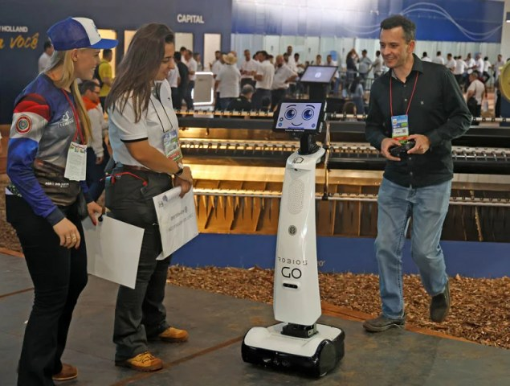
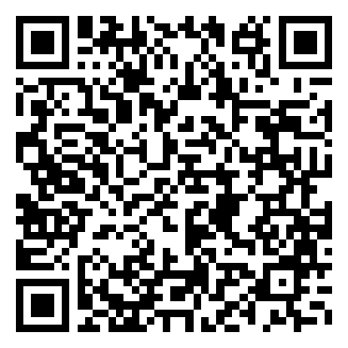
3 · O CAMPO · EXEMPLO REAL · IA QUE CONVERSA
Case IH e New Holland: assistente na cabine
Offline
responde por voz, sem internet, citando o manual
Assistentes MAIA e GUIA
Aciona a máquina por comando
Ainda protótipo, no Agrishow 2025
Fonte
CNH Industrial, 2025
Imagem: CNH Industrial
Engenharia Agrícola · UNIPAMPA Campus Alegrete · O Engenheiro Agrícola do futuro
41
Notes:
CNH Industrial é o grupo dono das marcas de máquinas Case IH e New Holland (não confundir com a carteira de motorista). MAIA (Case IH) e GUIA (New Holland), desenvolvidos com as startups Human Robotics e Mr. Turing. No mesmo ano, a Embrapa lançou o RAImundo: assistência técnica pelo WhatsApp, por texto, áudio ou foto, gratuita e em beta, para o agricultor familiar.

Slide 42
3 · O CAMPO
Quantos produtores já usam
55%
dos produtores brasileiros usam ferramentas digitais (2024)
61%
nos grãos do Sul
17%
dos produtores do mundo já usam IA generativa (2026)
O produtor já pergunta à IA. O engenheiro precisa saber o que ela erra.
Engenharia Agrícola · UNIPAMPA Campus Alegrete · O Engenheiro Agrícola do futuro
42
Notes:
Fontes: McKinsey, A mente do agricultor brasileiro 2024 (757 entrevistados); McKinsey, Global Farmer Insights 2026 (5.500 produtores em 10 países). O produtor já pergunta à IA: o engenheiro precisa saber o que ela erra.

Slide 43
3 · O CAMPO
O valor do engenheiro se desloca
Fica barato
Cálculo de rotina
Memorial e relatório padrão
Classificação manual de imagem
Mapa a partir de dado pronto
Fica caro
Coletar bom dado no campo
Integrar sensor, máquina e sistema
Validar o que o modelo diz
Assinar a responsabilidade técnica
Engenharia Agrícola · UNIPAMPA Campus Alegrete · O Engenheiro Agrícola do futuro
43
Notes:
A esquerda não desaparece, ela fica barata. A direita fica cara. Repare que nenhum item da direita é fazer conta: é saber se a conta faz sentido no campo.

Slide 44
A REGRA DE OURO
O modelo recomenda.
Quem assina a ART é você.
No estágio, no laudo e na lavoura: o engenheiro responde pelo que entrega.
Engenharia Agrícola · UNIPAMPA Campus Alegrete · O Engenheiro Agrícola do futuro
44
Notes:
Leia devagar. É a frase que organiza todo o resto da palestra.

Slide 45
3 · O CAMPO
O Engenheiro Agrícola do futuro
1
Dado
sabe gerar dado bom no campo: sensor, drone, amostra
2
Modelo
sabe usar a IA e desconfiar dela
3
Campo
confere onde o modelo não enxerga
4
Decisão
decide, assina e responde pelo resultado
Engenharia Agrícola · UNIPAMPA Campus Alegrete · O Engenheiro Agrícola do futuro
45
Notes:
Quatro competências, na ordem em que o trabalho acontece. Nenhuma delas é programar modelos do zero. Todas exigem saber física, solos, hidráulica e máquinas, senão o engenheiro não percebe quando o modelo erra.

Slide 46
PERGUNTA 5
Um modelo treinado no Meio-Oeste dos Estados Unidos entende uma várzea de arroz do Pampa?
Engenharia Agrícola · UNIPAMPA Campus Alegrete · O Engenheiro Agrícola do futuro
46
Notes:
Deixe a sala responder. A resposta curta é: não sem dado local. Os dois próximos slides são casos reais de erro com cara de acerto.

Slide 47
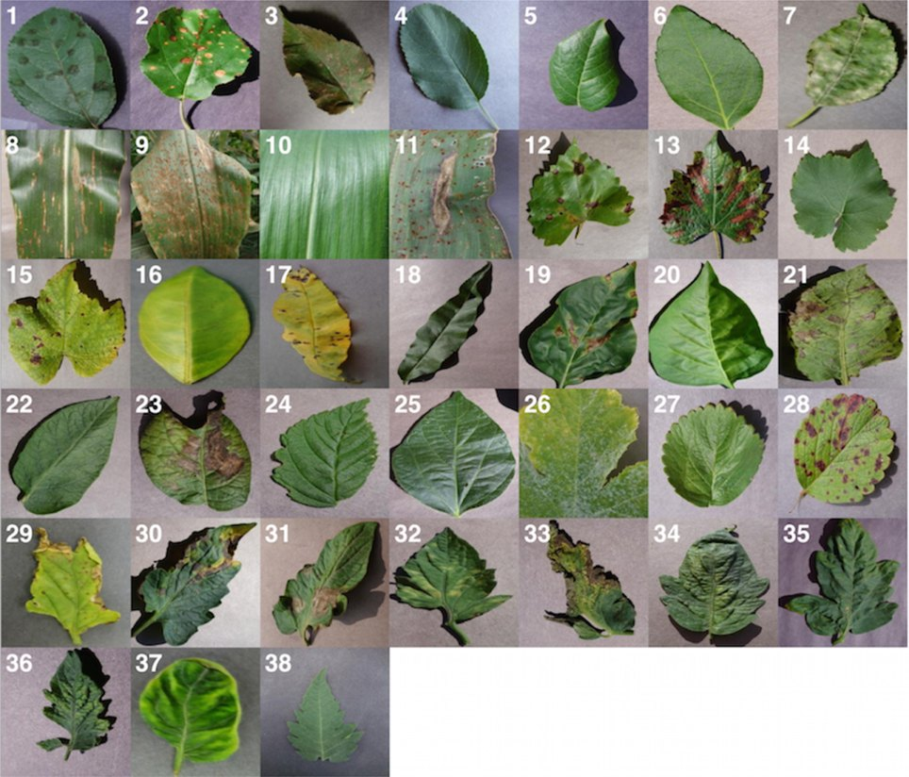
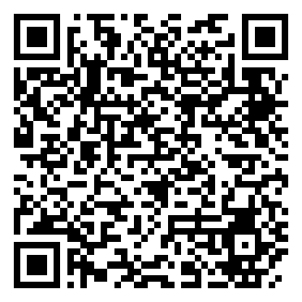
3 · O CAMPO · ERRO COM CARA DE ACERTO
99% no laboratório, 31% fora dele
99% → 31%
de acerto, quando a foto saiu do banco de treino
Rede neural para diagnosticar doenças de plantas
Fora do laboratório, continuou dando diagnóstico confiante
Fonte
Frontiers, 2016
Imagem: Mohanty, Hughes e Salathé, Frontiers in Plant Science, 2016
Engenharia Agrícola · UNIPAMPA Campus Alegrete · O Engenheiro Agrícola do futuro
47
Notes:
Treinada nas fotos do banco PlantVillage (folhas sobre fundo neutro, como na imagem), acertou 99,35%. Em fotos tiradas da internet, em outras condições, acertou cerca de 31%. É o viés de bioma em miniatura: o modelo funciona onde foi treinado e erra com confiança em outro lugar. Num estudo de 2023 (PLOS ONE), aplicativos de identificação de plantas erraram cerca de uma em cada cinco espécies.

Slide 48
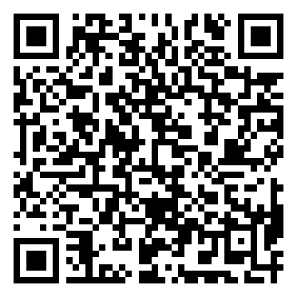
3 · O CAMPO · ERRO COM CARA DE ACERTO
TJSC: jurisprudência inventada pela IA
10%
do valor da causa em multa, e o caso enviado à OAB/SC
Um recurso citou decisões e doutrina inexistentes, com cara de verdadeiras
O advogado alegou “uso inadvertido” do ChatGPT
No laudo, vale o mesmo: quem assina responde, mesmo que a IA tenha escrito
Fonte
TJSC, 2025
Engenharia Agrícola · UNIPAMPA Campus Alegrete · O Engenheiro Agrícola do futuro
48
Notes:
Notícia oficial do tribunal, de 18/02/2025: multa por litigância de má-fé. O caso mais famoso é o Mata v. Avianca, em Nova York (2023): seis decisões inventadas pelo ChatGPT, multa de US$ 5 mil. Leve para a engenharia: um laudo com norma ou dado inventado tem a ART de quem assinou.

Slide 49
3 · O CAMPO · ERRO COM CARA DE ACERTO
O que os dois casos ensinam
Modelo fora do lugar
Treinado em outro lugar, erra no Pampa
O erro vem com cara de acerto
Antes de usar, teste com dado local
Texto sem conferência
A IA inventa norma, dado e citação
Quem assina responde pelo erro
Confira na fonte antes de assinar
Nos dois casos, conferir é trabalho do engenheiro.
Engenharia Agrícola · UNIPAMPA Campus Alegrete · O Engenheiro Agrícola do futuro
49
Notes:
Feche os dois casos anteriores: a coluna da esquerda é o PlantVillage, a da direita é o TJSC. Nos dois, o erro chegou com cara de acerto, e nos dois a saída é a mesma: conferir com o que o modelo não tem, seja o dado do Pampa, seja a fonte original. Se houver tempo, lembre que os dados da fazenda também têm dono (o produtor), com LGPD e contratos de plataforma; na proposta de PPC do futuro do site, isso vira a disciplina Ética, Legislação e Responsabilidade Técnica com IA.

Slide 50
4 · A FORMAÇÃO
O que eu vi em Algoritmos e Programação
Alunos de primeiro semestre de Engenharia entregaram, em duas horas, aplicações que teriam sido trabalho de conclusão há cinco anos.
Antes
Agora
Quando
último semestre
primeiro semestre
Quanto tempo
meses
duas horas
O aluno não ficou genial. O custo de produzir despencou.
Engenharia Agrícola · UNIPAMPA Campus Alegrete · O Engenheiro Agrícola do futuro
50
Notes:
Algoritmos e Programação está no primeiro semestre da matriz da Engenharia Agrícola. Conte o que você viu na disciplina, com alunos de Engenharia que três meses antes não sabiam programar: ferramenta de payback de painel solar, simulador de calibração, análise de custo de frota. Se a sala reagir com desconfiança, diga que você estava lá e que tem o material.

Slide 51
4 · A FORMAÇÃO
O que a avaliação precisa virar
Sai de cena
Entregar a conta pronta
Relatório que qualquer IA escreve
Prova que mede o que a máquina faz
Entra no lugar
Especificar o problema real
Julgar o que a máquina devolveu
Defender o resultado de viva-voz
A entrega ficou barata. O julgamento ficou caro.
Engenharia Agrícola · UNIPAMPA Campus Alegrete · O Engenheiro Agrícola do futuro
51
Notes:
Vale para qualquer disciplina do curso. Os três verbos da direita são mais difíceis, não mais fáceis: a formação ficou mais exigente.

Slide 52
4 · A FORMAÇÃO
IA como professor particular, não como cola
IA como professor particular
“Me explica a perda de carga de outro jeito”
“Me faz perguntas e corrige”
“Onde errei no dimensionamento?”
Resultado: você aprende
IA como cola
“Faz o relatório pra mim”
“Responde a lista inteira”
Copiar sem ler
Resultado: branco no estágio
Engenharia Agrícola · UNIPAMPA Campus Alegrete · O Engenheiro Agrícola do futuro
52
Notes:
Fale com os estudantes. A mesma IA serve aos dois usos: a diferença está no pedido. A cola dá nota hoje e branco no estágio, quando o produtor pergunta e não tem chat para consultar.

Slide 53
4 · A FORMAÇÃO
Um pedido para copiar
PEDIDO
Vou ter prova de Hidráulica. Seja meu professor: me faça uma pergunta por vez, do mais fácil ao mais difícil, com exemplos de irrigação de arroz no Pampa. Espere a minha resposta antes de continuar. Se eu errar, não dê a resposta: me dê uma dica e me deixe tentar de novo.
Aprender dá trabalho. A IA tira o atrito, não o esforço.
Engenharia Agrícola · UNIPAMPA Campus Alegrete · O Engenheiro Agrícola do futuro
53
Notes:
O pedido que eu mais recomendo para estudar. Troque Hidráulica pela disciplina da semana.

Slide 54
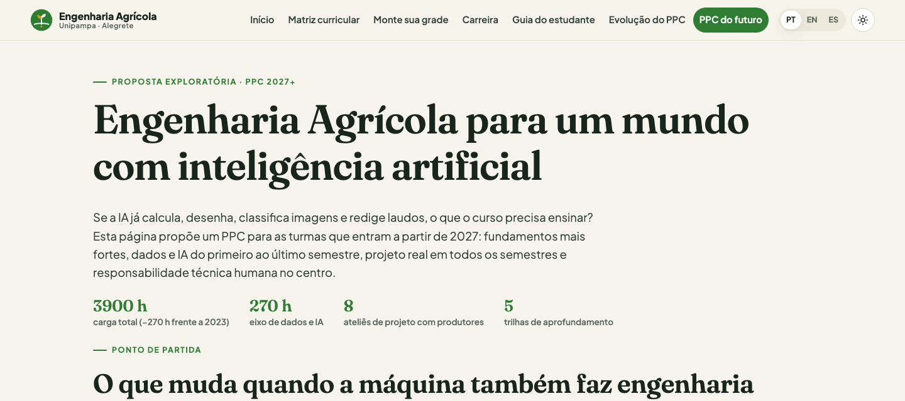
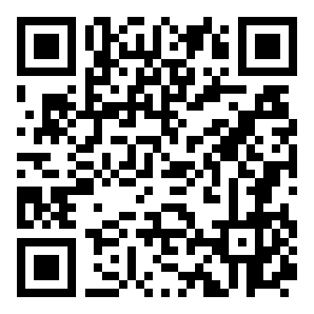
5 · REDESENHAR · PPC DO FUTURO
Um PPC para quem entra em 2027
3.900 h no total, 270 h a menos que em 2023
270 h de eixo de dados e IA
8 ateliês com produtores
Proposta exploratória, para discussão. Não é documento oficial.
engenharia-agricola.github.io
Engenharia Agrícola · UNIPAMPA Campus Alegrete · O Engenheiro Agrícola do futuro
54
Notes:
A página PPC do futuro do site. Deixe claro: é uma proposta exploratória, para discussão, e não um documento oficial. Nada ali foi aprovado pelo NDE, pela Comissão de Curso ou pela UNIPAMPA. A pergunta que ela responde: se a IA já calcula, desenha, classifica imagens e redige laudos, o que o curso precisa ensinar?

Slide 55
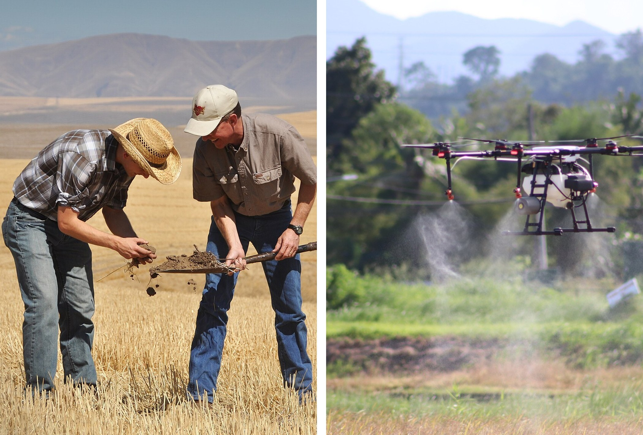
5 · REDESENHAR · QUEM SE FORMA EM 2032 · 1 DE 6
Mede e coleta
Sensor, drone e amostra, com o erro de cada medida
Sem dado bom, nenhum modelo acerta
1 Mede e coleta
2 Modela e valida
3 Integra sistemas
4 Responde pelo que assina
5 Comunica e media
6 Aprende sozinho
Imagens: USDA NRCS; Christopher Hedreyd, PIA (domínio público)
Engenharia Agrícola · UNIPAMPA Campus Alegrete · O Engenheiro Agrícola do futuro
55
Notes:
O perfil do egresso da proposta, uma competência por slide: o que ele sabe fazer, e não só o que cursou. Repare que só uma das seis é sobre modelo. As outras são campo, sistema, ética, gente e aprender sozinho. Esta primeira é a base de tudo: amostra de solo e voo de drone, cada medida com o seu erro.

Slide 56
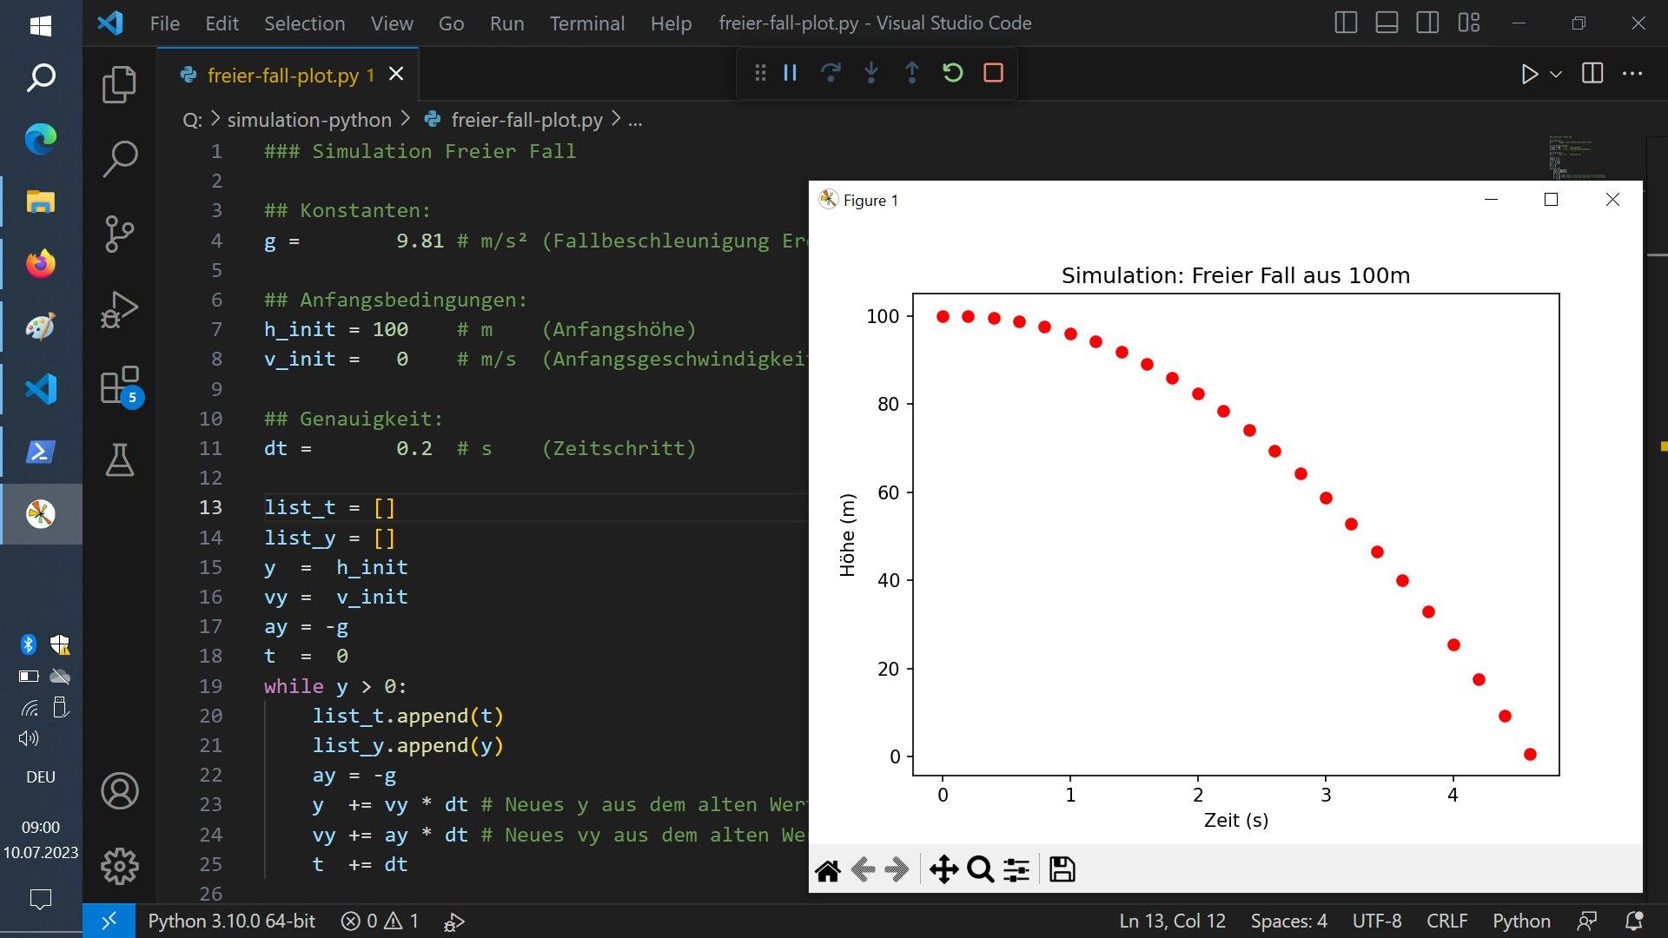
5 · REDESENHAR · QUEM SE FORMA EM 2032 · 2 DE 6
Modela e valida
Modelos simples em Python, conferidos com a física
Se a conta desafia a física, o modelo está errado
1 Mede e coleta
2 Modela e valida
3 Integra sistemas
4 Responde pelo que assina
5 Comunica e media
6 Aprende sozinho
Imagem: MikeRun, Wikimedia Commons (CC BY-SA 4.0)
Engenharia Agrícola · UNIPAMPA Campus Alegrete · O Engenheiro Agrícola do futuro
56
Notes:
Na tela, uma simulação de queda livre em Python e o gráfico que ela gera. É o tamanho de modelo que o egresso precisa dominar: simples, legível e conferido com o que a física permite.

Slide 57
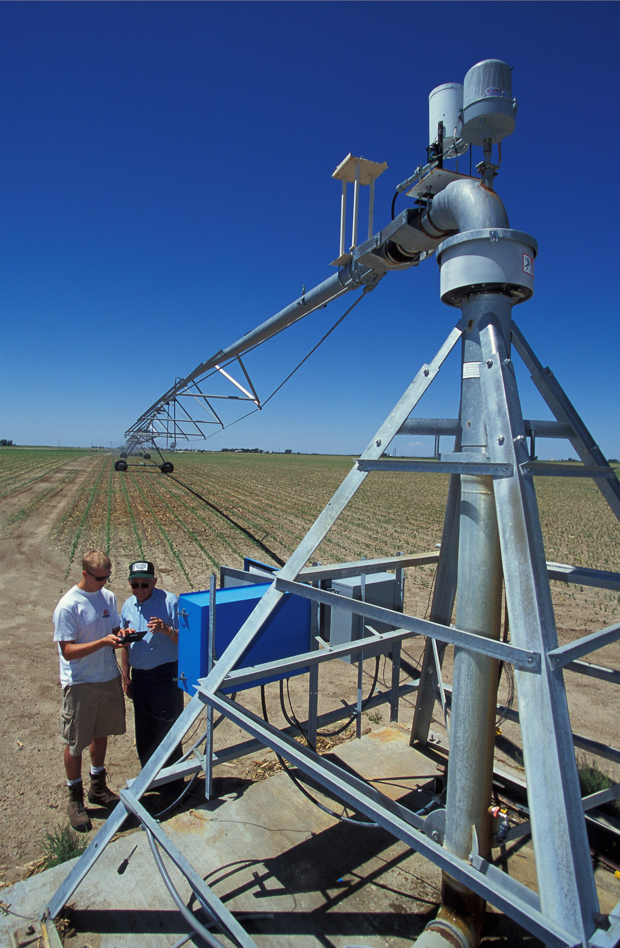
5 · REDESENHAR · QUEM SE FORMA EM 2032 · 3 DE 6
Integra sistemas
Máquina, água, energia, estrutura e software
Na foto: pesquisadores baixam os dados do pivô para reconstruir a irrigação
1 Mede e coleta
2 Modela e valida
3 Integra sistemas
4 Responde pelo que assina
5 Comunica e media
6 Aprende sozinho
Imagem: Scott Bauer, USDA ARS (domínio público)
Engenharia Agrícola · UNIPAMPA Campus Alegrete · O Engenheiro Agrícola do futuro
57
Notes:
O pivô central é o exemplo perfeito: estrutura, motor, bomba, água, energia e um painel que registra tudo. O valor do engenheiro está em fazer essas partes conversarem.

Slide 58
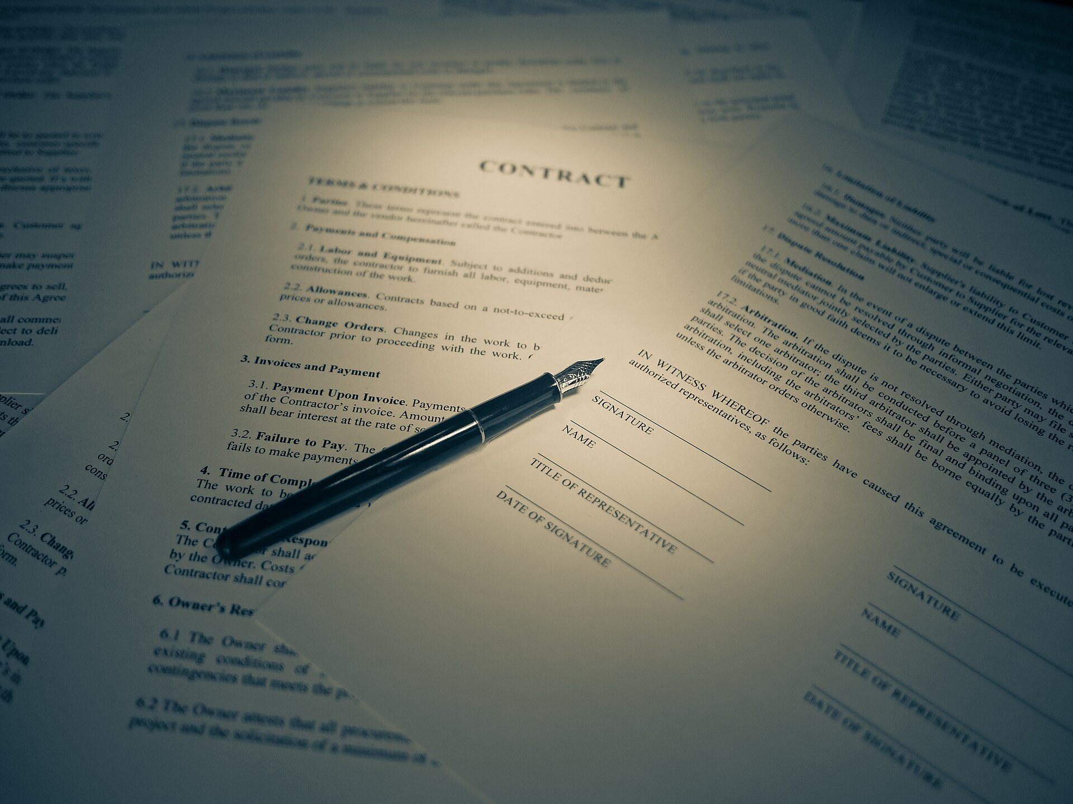
5 · REDESENHAR · QUEM SE FORMA EM 2032 · 4 DE 6
Responde pelo que assina
IA com registro, dados do produtor protegidos
A ART continua com o seu nome
1 Mede e coleta
2 Modela e valida
3 Integra sistemas
4 Responde pelo que assina
5 Comunica e media
6 Aprende sozinho
Imagem: Blogtrepreneur, Wikimedia Commons (CC BY 2.0)
Engenharia Agrícola · UNIPAMPA Campus Alegrete · O Engenheiro Agrícola do futuro
58
Notes:
É a regra de ouro de novo, agora como competência de formação: usar IA deixando registro do que ela fez e proteger os dados de quem contratou o serviço.

Slide 59
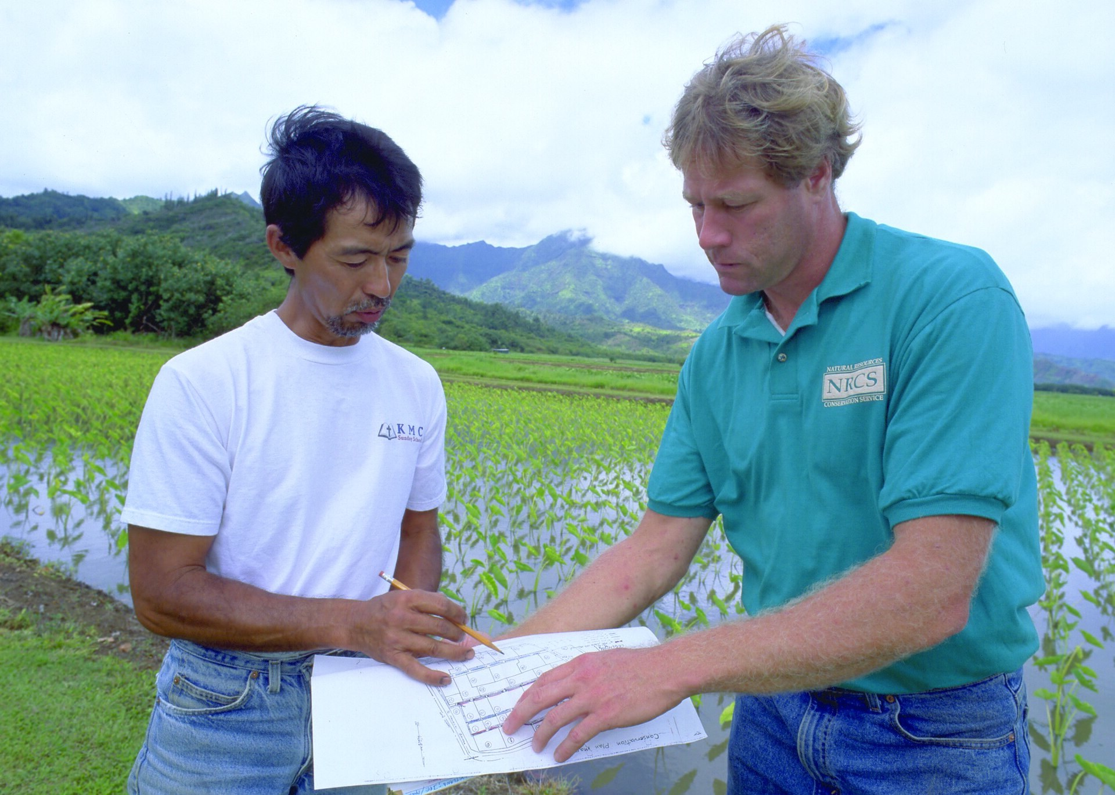
5 · REDESENHAR · QUEM SE FORMA EM 2032 · 5 DE 6
Comunica e media
Traduz o modelo para produtor, técnico e gestor
A melhor análise não vale nada se o produtor não entende
1 Mede e coleta
2 Modela e valida
3 Integra sistemas
4 Responde pelo que assina
5 Comunica e media
6 Aprende sozinho
Imagem: Ron Nichols, USDA NRCS (domínio público)
Engenharia Agrícola · UNIPAMPA Campus Alegrete · O Engenheiro Agrícola do futuro
59
Notes:
Um técnico explica o plano ao produtor, no campo, com papel na mão. Nenhum modelo faz isso por ele: entender o produtor, explicar a incerteza e chegar a uma decisão junto.

Slide 60

5 · REDESENHAR · QUEM SE FORMA EM 2032 · 6 DE 6
Aprende sozinho
Acompanha ferramentas novas, com espírito crítico
Metade das ferramentas de 2032 ainda não existe
1 Mede e coleta
2 Modela e valida
3 Integra sistemas
4 Responde pelo que assina
5 Comunica e media
6 Aprende sozinho
Imagem: Jan Vašek, Wikimedia Commons (CC0)
Engenharia Agrícola · UNIPAMPA Campus Alegrete · O Engenheiro Agrícola do futuro
60
Notes:
A última competência fecha o perfil: quem se forma em 2032 vai usar ferramentas que hoje não existem. O curso precisa ensinar a aprender e a desconfiar do que é novo.

Slide 61
5 · REDESENHAR · PPC DO FUTURO
Seis decisões de desenho
Fundamentos que auditam o modelo, com avaliação sem IA
Dados e IA como eixo, do 1º ao 8º semestre
Projeto real em todo semestre, com a extensão dentro
Menos horas em sala, mais trilhas à escolha
Currículo que se atualiza, com revisão anual pelo NDE
O Pampa como laboratório: modelo de fora é testado aqui
Engenharia Agrícola · UNIPAMPA Campus Alegrete · O Engenheiro Agrícola do futuro
61
Notes:
Os seis princípios da proposta. O primeiro é o mais contraintuitivo: num curso com mais IA, os fundamentos ficam mais importantes, e com avaliação sem IA, porque é a base que permite desconfiar do modelo. O quinto responde ao buraco de nove anos entre versões do PPC.

Slide 62
5 · REDESENHAR · PPC DO FUTURO
Quatro níveis de uso de IA na avaliação
0
Sem IA
fundamentos, cálculo à mão, defesa oral
1
Para estudar
tutoria e exercícios; não entra na entrega
2
Assistente, com registro
relatório e código, anexando o pedido
3
Parte da solução
ateliês e TCC, com validação em campo
Em todo nível, quem entrega responde, como responde pela ART.
Engenharia Agrícola · UNIPAMPA Campus Alegrete · O Engenheiro Agrícola do futuro
62
Notes:
Proibir não funciona, e liberar tudo esvazia a avaliação. Cada atividade declara o nível permitido no plano de ensino, e o estudante registra como usou a ferramenta. Em todos os níveis, quem entrega responde pelo conteúdo, como na vida profissional responde pela ART.

Slide 63
5 · REDESENHAR · PPC DO FUTURO
O que pode dar errado
Risco
Mitigação
Dependência da ferramenta
Avaliação sem IA nos fundamentos, defesa oral
Desigualdade de acesso
Laboratório aberto e ferramentas gratuitas como padrão
Ferramenta obsoleta
Ensinar conceito e validação; ferramenta na ementa aberta
Sobrecarga docente
Turmas pequenas, codocência, carga reconhecida
Atribuições do CREA
Conferir as atribuições na matriz antes de aprovar
Engenharia Agrícola · UNIPAMPA Campus Alegrete · O Engenheiro Agrícola do futuro
63
Notes:
Os riscos e as mitigações da própria proposta. O último é decisivo: as atribuições do CREA e do CONFEA dependem das disciplinas cursadas, então qualquer matriz nova precisa ser conferida antes de aprovada. Além da matriz, a proposta pede área experimental instrumentada, Laboratório de Agricultura Digital, formação docente e rede de parceiros como Embrapa e Emater.

Slide 64
PARA LEVAR
Cinco hábitos para começar amanhã
1. Confira todo número, norma, dose e fonte
2. Peça que ela pergunte antes e que critique depois
3. Pergunte a duas IAs e compare onde discordam
4. Não cole dados de produtor sem autorização
5. Declare quando usou IA, no curso e no trabalho
Engenharia Agrícola · UNIPAMPA Campus Alegrete · O Engenheiro Agrícola do futuro
64
Notes:
Se der tempo para um só, fique com o primeiro: confira. O site do PPC só é confiável porque cada número foi conferido no documento.

Slide 65
PARA OS PRÓXIMOS DOZE MESES
Um compromisso para cada lado da sala
Estudantes
Use a IA como professor, toda semana
Faça um projeto com dado seu, do campo
Aprenda o básico de Python
Docentes
Uma atividade com IA por disciplina
Avaliação com defesa oral
Levar a IA para a pauta do NDE
O próximo PPC pode ter a primeira menção à IA. Ou a centésima.
Engenharia Agrícola · UNIPAMPA Campus Alegrete · O Engenheiro Agrícola do futuro
65
Notes:
Olhe para os estudantes na coluna da esquerda e para os docentes na da direita, de forma explícita.

Slide 66

PARA O FUTURO DE VOCÊS
BIA: Bacharelado em IA da UNIPAMPA
8
semestres
3.210
horas
2027
início em março
Campus Alegrete: universidade pública e gratuita
Vizinho de corredor da Engenharia Agrícola
Agricultura digital: ponte natural entre os dois cursos
bia-unipampa.github.io
Engenharia Agrícola · UNIPAMPA Campus Alegrete · O Engenheiro Agrícola do futuro
66
Notes:
Curso novo, público e gratuito, aqui no Campus Alegrete, com a primeira turma em março de 2027. A ponte natural com a Engenharia Agrícola: agricultura digital é um dos campos onde a IA mais vai crescer, e os dois cursos dividem o mesmo campus.

Slide 67

A máquina faz a conta.
O engenheiro decide.
site do PPC
engenharia-agricola.github.io
slides e materiais
talks4all.github.io
Use a IA para ir além do que você faria sozinho, não para pular o esforço.
Obrigado! Perguntas?
Prof. Dr. Diego Kreutz · UNIPAMPA · AI Horizon Labs
Engenharia Agrícola · UNIPAMPA Campus Alegrete · O Engenheiro Agrícola do futuro
67
Notes:
Leia as duas linhas devagar. Agradeça e abra para perguntas. Aponte os dois QR Codes: o site do PPC e os slides.

